Slide 1
Дискретные системы: Настроенные системы Дискретный преобразователь Схемы программ
РГАТА
Грызлова Т. П.
2014

Slide 2
Настроенная система
Дискретная система – модель вычислительного устройства
S₀ – множество начальных состояний, содержится в множестве допустимых начальных состояний, но не обязательно совпадает с ним
S₁ – множество заключительных состояний, переход в которые означает окончание вычислений
Система S, для которой заданы множества начальных и заключительных состояний, называется настроенной.
Пара (S₀, S₁) называется настройкой системы S
Процесс вычислений настроенной системы – допустимый процесс p, который начинается в множестве и для любого $t∈\left(0..\left|p\right|\right) p\left(t\right)∉S_{1}$
Процесс вычислений ненулевой длительности называется терминальным, если он оканчивается в множестве $S_{1}$

Slide 3
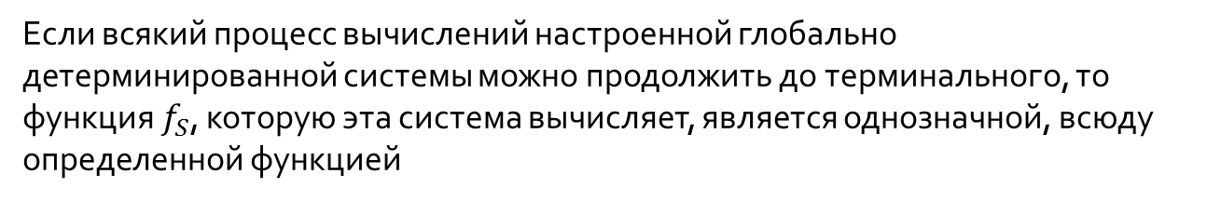


Вычисления
Со всякой настроенной системой S связывается функция $f_{S}:S_{0}→2^{S_{1}}$
$$s^{′}∈f_{S}\left(s\right)⟺существует терминальный процесс p такой, что s\underset{→}{p}s′$$
Относительно функции $f_{S}$ говорят, что она вычисляется системой S
Если система детерминирована, то функция $f_{S}$ определяет однозначное частичное отображение из $S_{0}$ в $S_{1}$, ее можно отождествить с этим отображением
Функция $f_{S}$может быть однозначной и тогда, когда S не является детерминированной. В этом случае систему S называют глобально детерминированной.
Если всякий процесс вычислений настроенной глобально детерминированной системы можно продолжить до терминального, то функция $f_{S}$, которую эта система вычисляет, является однозначной, всюду определенной функцией

Slide 4
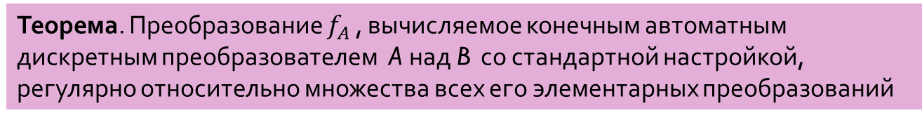
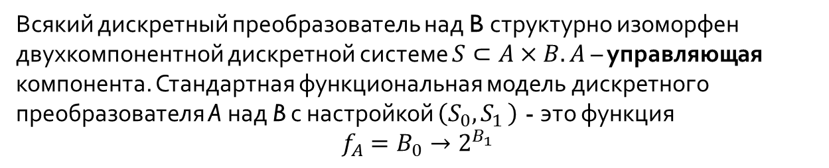
Дискретный преобразователь
Многокомпонентная настроенная система называется дискретным преобразователем над B, если среди ее компонент выделена компонента, называемая информационной.
Информационная среда или информационное множество – множество состояний информационной компоненты
Всякий дискретный преобразователь над B структурно изоморфен двухкомпонентной дискретной системе $S⊂A×B. A$ – управляющая компонента. Стандартная функциональная модель дискретного преобразователя A над B с настройкой $\left(S_{0}{,S}_{1}\right)$ - это функция
$$f_{A}=B_{0}→2^{B_{1}}$$
Теорема. Преобразование $f_{A}$ , вычисляемое конечным автоматным дискретным преобразователем A над B со стандартной настройкой, регулярно относительно множества всех его элементарных преобразований

Slide 5
Последовательная программа
Последовательная программа, выполняемая на вычислительной машине, может рассматриваться, как управляющая компонента дискретного преобразователя, информационная среда которого: обрабатываемые данные, включая состояния регистров процессора и внешних устройств – внешней памяти, устройств ввода-вывода и т.п.
Состояние программы в текущий момент времени определяется выполняемой командой.
Выполняемые программой элементарные преобразования расщепляются на две компоненты – проверку условия и преобразование состояния информационной среды. В результате проверки условия происходит выбор оператора, действующего на состояние информационной компоненты, и определяется следующее состояние программы
Процедурные языки программирования высокого уровня можно рассматривать как языки описания моделей реальных программ.

Slide 6
Схема программы – модель
Понятие схемы программы представляет собой наиболее распространенную модель программы, которая получается, если отвлечься от конкретной природы информационной среды, над которой она работает.
Большая общность понятия схемы программы позволяет использовать его для изучения и представления алгоритмов, реализуемых не только программными, но и микропрограммными, а также аппаратными средствами вычислительных систем.
С помощью схем программ можно выражать алгоритмы, реализуемые и другими кибернетическими системами, отличными от ЭВМ, например, биологическими, экономическими и т.п.

Slide 7
Базовые условия и операторы
U - множество базовых условий
Y – множество базовых операторов
- множество пропозициональных булевых функций от базовых условий, т.е. элементы множества - переменные, принимающие значения 0,1, из них строятся функции, также принимающие значения 0,1. Функции такого рода называются элементарными условиями.
Слова $Y^{∗}$ в алфавите Y, т.е. последовательности базовых операторов, называются элементарными операторами.

Slide 8
Схема программы. Формализация

Slide 9
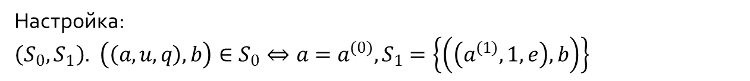
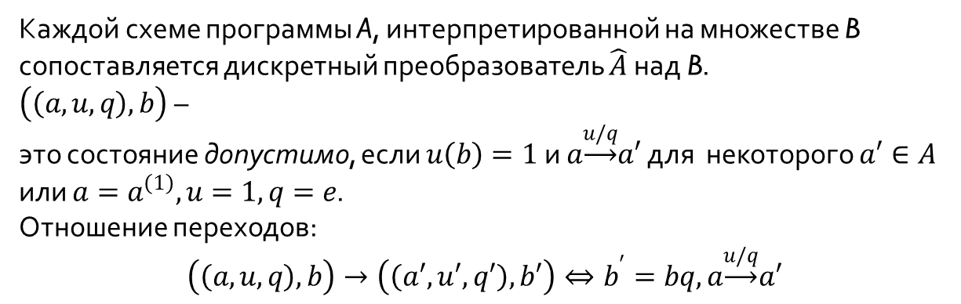
Интерпретация схемы программы
Каждой схеме программы A, интерпретированной на множестве B сопоставляется дискретный преобразователь $\hat{A}$ над B.
$\left(\left(a,u,q\right),b\right)$ –
это состояние допустимо, если $u\left(b\right)=1$ и $a\underset{→}{u/q}a′$ для некоторого $a′∈A$ или $a=a^{\left(1\right)},u=1,q=e$.
Отношение переходов:
$$\left(\left(a,u,q\right),b\right)→\left(\left(a′,u′,q′\right),b′\right)⇔b^{′}=bq, a\underset{→}{u/q}a′$$
Настройка:
$\left(S_{0},S_{1}\right)$. $\left(\left(a,u,q\right),b\right)∈S_{0}⇔a=a^{\left(0\right)}, S_{1}=\left\{\left(\left(a^{\left(1\right)},1,e\right),b\right)\right\}$

Slide 10
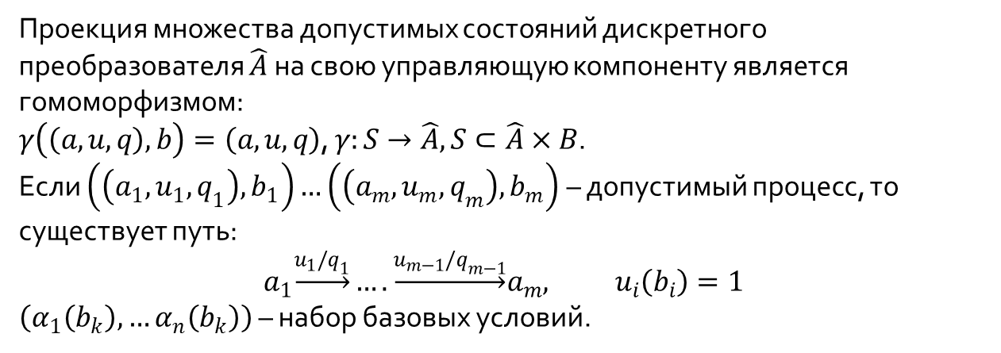
Процессы
Проекция множества допустимых состояний дискретного преобразователя $\hat{A}$ на свою управляющую компоненту является гомоморфизмом:
$γ\left(\left(a,u,q\right),b\right)=\left(a,u,q\right)$, $γ:S→\hat{A}, S⊂\hat{A}×B$.
Если $\left(\left(a_{1},u_{1},q_{1}\right),b_{1}\right)…\left(\left(a_{m},u_{m},q_{m}\right),b_{m}\right)$ – допустимый процесс, то существует путь:
$$a_{1}\underset{→}{u_{1}/q_{1}}….\underset{→}{u_{m−1}/q_{m−1}}a_{m}, u_{i}\left(b_{i}\right)=1$$
$\left(α_{1}\left(b_{k}\right),…α_{n}\left(b_{k}\right)\right)$ – набор базовых условий.

Slide 11
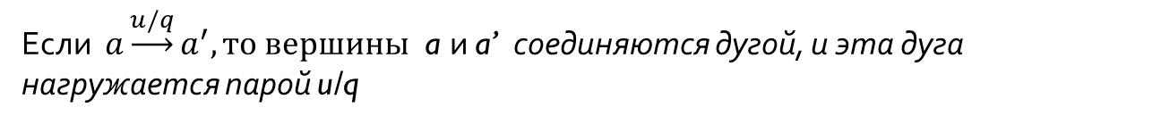
Графы для представления схем программ
Схемы программ представляются графами с нагруженными дугами. Вершины графа – состояния схемы
Если $a\underset{→}{u/q}a^{′}, то вершины$ a и a’ соединяются дугой, и эта дуга нагружается парой u/q

Slide 12
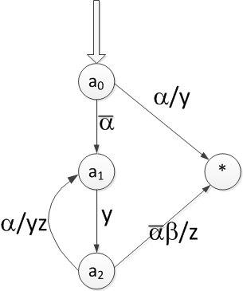
Пример схемы программы

Slide 13
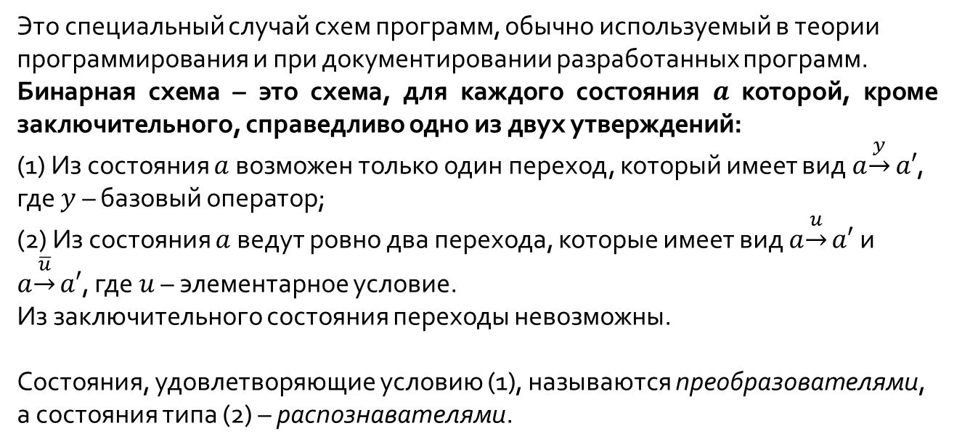
Бинарные схемы
Это специальный случай схем программ, обычно используемый в теории программирования и при документировании разработанных программ.
Бинарная схема – это схема, для каждого состояния $a$ которой, кроме заключительного, справедливо одно из двух утверждений:
(1) Из состояния $a$ возможен только один переход, который имеет вид $a\underset{→}{y}a′$, где $y$ – базовый оператор;
(2) Из состояния $a$ ведут ровно два перехода, которые имеет вид $a\underset{→}{u}a′$ и $a\underset{→}{\overline{u}}a′$, где $u$ – элементарное условие.
Из заключительного состояния переходы невозможны.
Состояния, удовлетворяющие условию (1), называются преобразователями, а состояния типа (2) – распознавателями.
Разметки дуг переносятся на вершины. Вершины-преобразователи отмечаются символами базовых операторов, а вершины-распознаватели – символами или выражениями соответствующих условий.
Бинарная схема всегда детерминирована и полностью определена

Slide 14
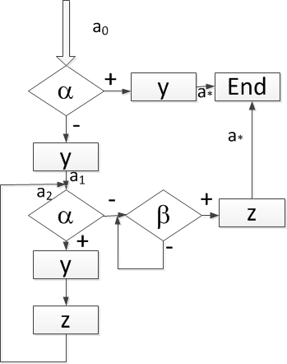
Пример схемы программы

